Slide 1
tiny监护仪概要
陈子昊 张新敏 张泽宇 刘俊杰

Slide 2
目标：
实时录音
分析频谱
根据频谱信息反馈到实验箱
根据反馈信息控制TFT、LCD、播放器、蜂鸣器等
……

Slide 3
涉及模块：
Audio模块
USB UART通信模块
蓝牙模块
SD卡存储模块
TFT，LCD显示模块
蜂鸣器模块
主机频谱分析模块
……

Slide 4
涉及模块：
Audio模块
USB UART通信模块
蓝牙模块
SD卡存储模块
TFT，LCD显示模块
蜂鸣器模块
主机频谱分析模块
……
有现成的demo指导
预估难度中

Slide 5
涉及模块：
Audio模块
USB UART通信模块
蓝牙模块
SD卡存储模块
TFT，LCD显示模块
蜂鸣器模块
主机频谱分析模块
……
有demo指导，但还没看。预估难度高

Slide 6
涉及模块：
Audio模块
USB UART通信模块
蓝牙模块
SD卡存储模块
TFT，LCD显示模块
蜂鸣器模块
主机频谱分析模块
……
没有demo指导，没有头绪。预估难度高

Slide 7
涉及模块：
Audio模块
USB UART通信模块
蓝牙模块
SD卡存储模块
TFT，LCD显示模块
蜂鸣器模块
主机频谱分析模块
……
有demo指导，还没尝试。预估难度中

Slide 8
涉及模块：
Audio模块
USB UART通信模块
蓝牙模块
SD卡存储模块
TFT，LCD显示模块
蜂鸣器模块
主机频谱分析模块
……
已经做过实验。
预估难度低

Slide 9
涉及模块：
Audio模块
USB UART通信模块
蓝牙模块
SD卡存储模块
TFT，LCD显示模块
蜂鸣器模块
主机频谱分析模块
……
没有demo指导，不确定是否使用。
预估难度低

Slide 10
涉及模块：
Audio模块
USB UART通信模块
蓝牙模块
SD卡存储模块
TFT，LCD显示模块
蜂鸣器模块
主机频谱分析模块
……
有demo指导，没有尝试。预估难度高

Slide 11
成员分工（暂定）：
陈子昊：Audio模块、USB UART通信模块
张新敏：蓝牙模块，TFT，LCD显示模块
张泽宇：SD卡存储模块，蜂鸣器模块
刘俊杰：主机频谱分析模块

Slide 12
时间规划：
第6周：学习相关模块例程
第8-9周：完善各模块的功能并整合
第7周：尝试使用对应模块初步实现功能
第10周：最终效果展示

Slide 13
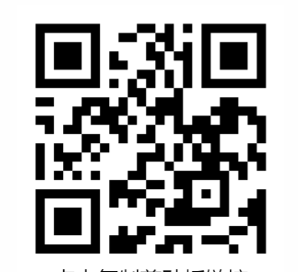
Some demos for f6638. if you need it ,take it.

